Slide 1
SLF
2018–14-26
Agfa Graphics Supply Chain Spare Parts

Slide 2
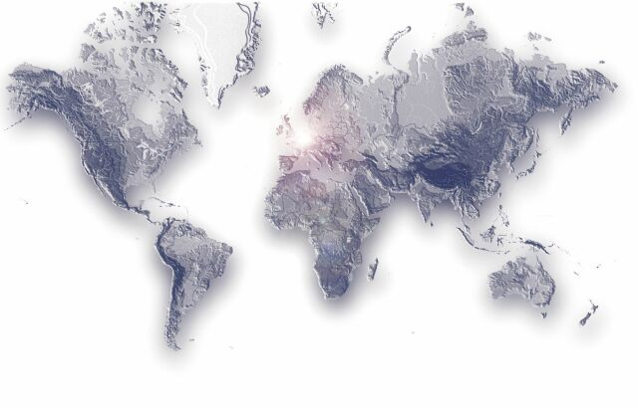
Agfa in de wereld
Verkooporganisaties in 40 landen
Vertegenwoordigd in 100 landen
Productievestigingen in 8 landen
HealthCare
Nr.1-2
Prepress
Nr.1-2
Andere

Slide 3
Agfa-Gevaert Groep: omzet 2016 – 2.500 Miljoen €
Per businessgroep (YTD)
Synthetisch papier
Luchtfotografie
Backsheets zonnepanelen
Membramen
ID-veiligheid
Industriële folies
Per regio (YTD)
Conventionele radiologie
CR Systemen
DR Systemen
Ziekenhuisbrede IT-oplossingen
Geïntegreerde zorgsystemen
Informatiedrukwerk
Industrieel drukwerk
Opkomende markten = 34%
Notes:
3

Slide 4
Agfa Graphics: feiten en cijfers
Omzet 2016: 1.267 miljoen euro
42%
30%
21%
7%
Personeel: 4.200
Nr. 1 wereldwijd voor grafische film
± 1/3 van alle drukplaten ter wereld
Absolute marktleider in chemievrije drukplaten
Verkoopkantoor
Productie / Onderzoek
Vertegenwoordiging
Notes:
4
4
Agfa Graphics: Facts and Figures
Agfa Graphics’s head office is located in Mortsel (Belgium).
The business group has sales organizations in over 40 countries and representatives in more than 100 other countries.
Its production sites are situated in Belgium, Germany, France, Italy, the United Kingdom, the United States, Brazil, China and South Korea.
Agfa Graphics is a prominent participant in the printing industry, which is one of the world’s most important markets. Everybody is surrounded by products that have been manufactured using Agfa Graphics’s technology. From newspapers, books and brochures to food packaging, shopping bags and wallpaper.

Slide 5
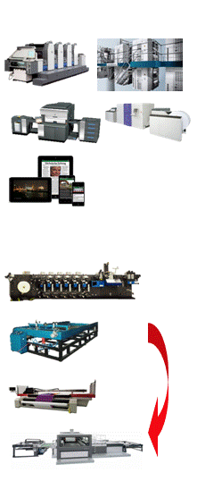









Agfa Graphics: productportfolio : Prepress & Inkjet
Typische toepassingen
Computer-to-film
Computer-to-plate
Offsetdruk
Verpakking
Boeken
Tijdschriften
Kranten
Labels
Filmbelichter
Plaatbelichter

Analoge
platen
Digitale platen
Thermisch, Polymeer en Zilver
Informatiedrukwerk
Film
Digitaal drukken
Pagina’s
Online publishing
Flexo
Platen
Flexo publishing
Laminaten
Keramiek
Glas
Toepassingen
in auto-industrie
Kleding
Meubilair
Decoratie
Sign & Display
Flexo CTP

Gravure
pers
Gravure
Gravure
cylinder
Conventioneel zeefdrukken
Industrieel drukwerk
Beelden
Zeefdrukraam
Zeef
Inkt
Grootformaat inkjet

Hybride zeefdruk

Agfa is aanwezig
Agfa’s software

Slide 6
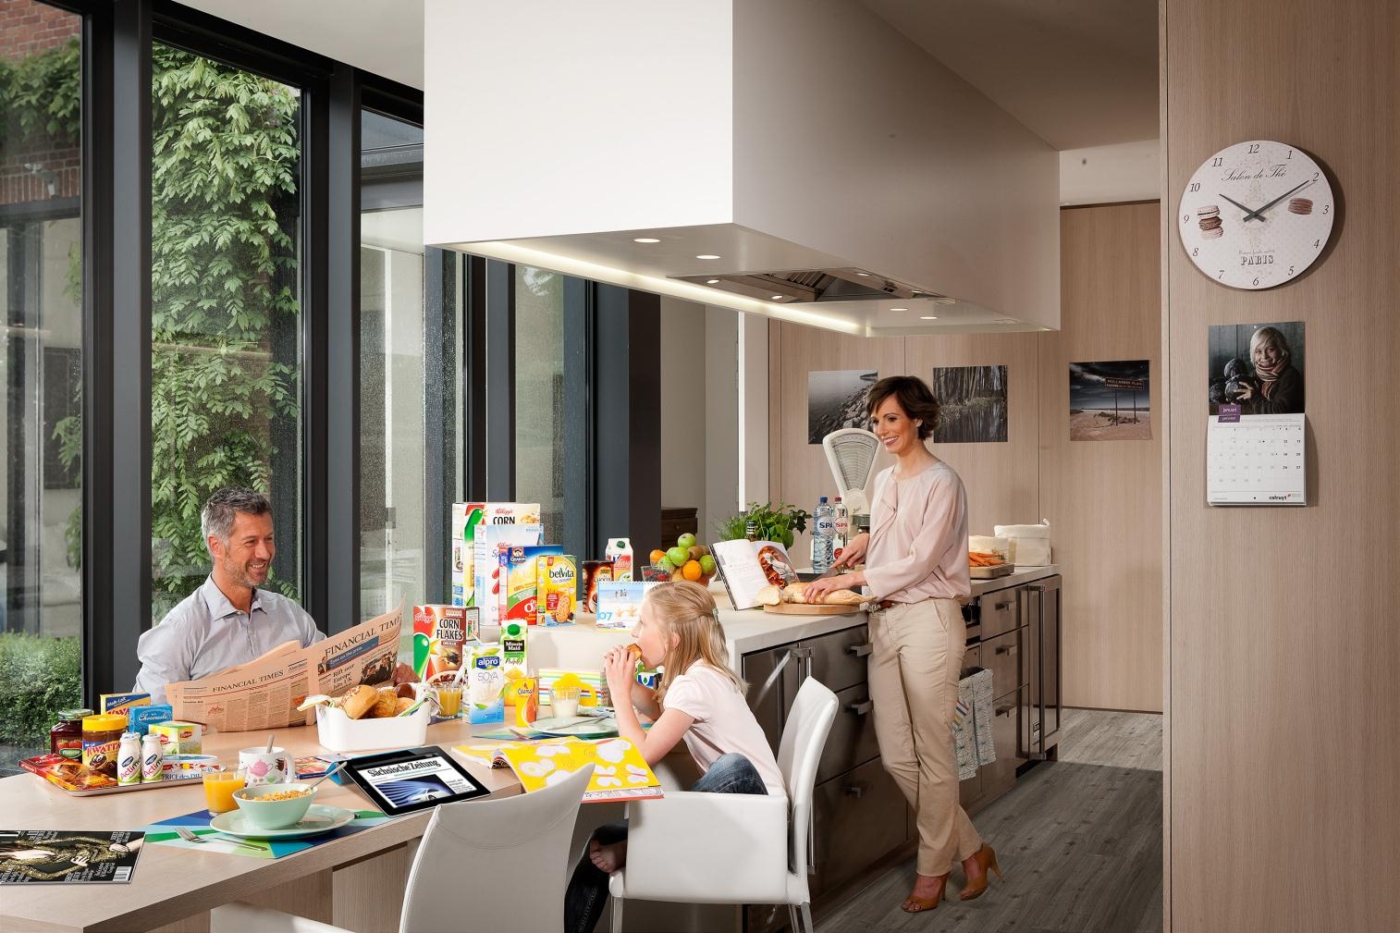
We have met before
Object printing
Glass printing
Interior decoration
Art reproduction
Packaging
Newspaper
Calendar
Wall calendar
Labels
Table top
Cabinet door
Book
Tablet publication
Magazine
Flooring

Slide 7
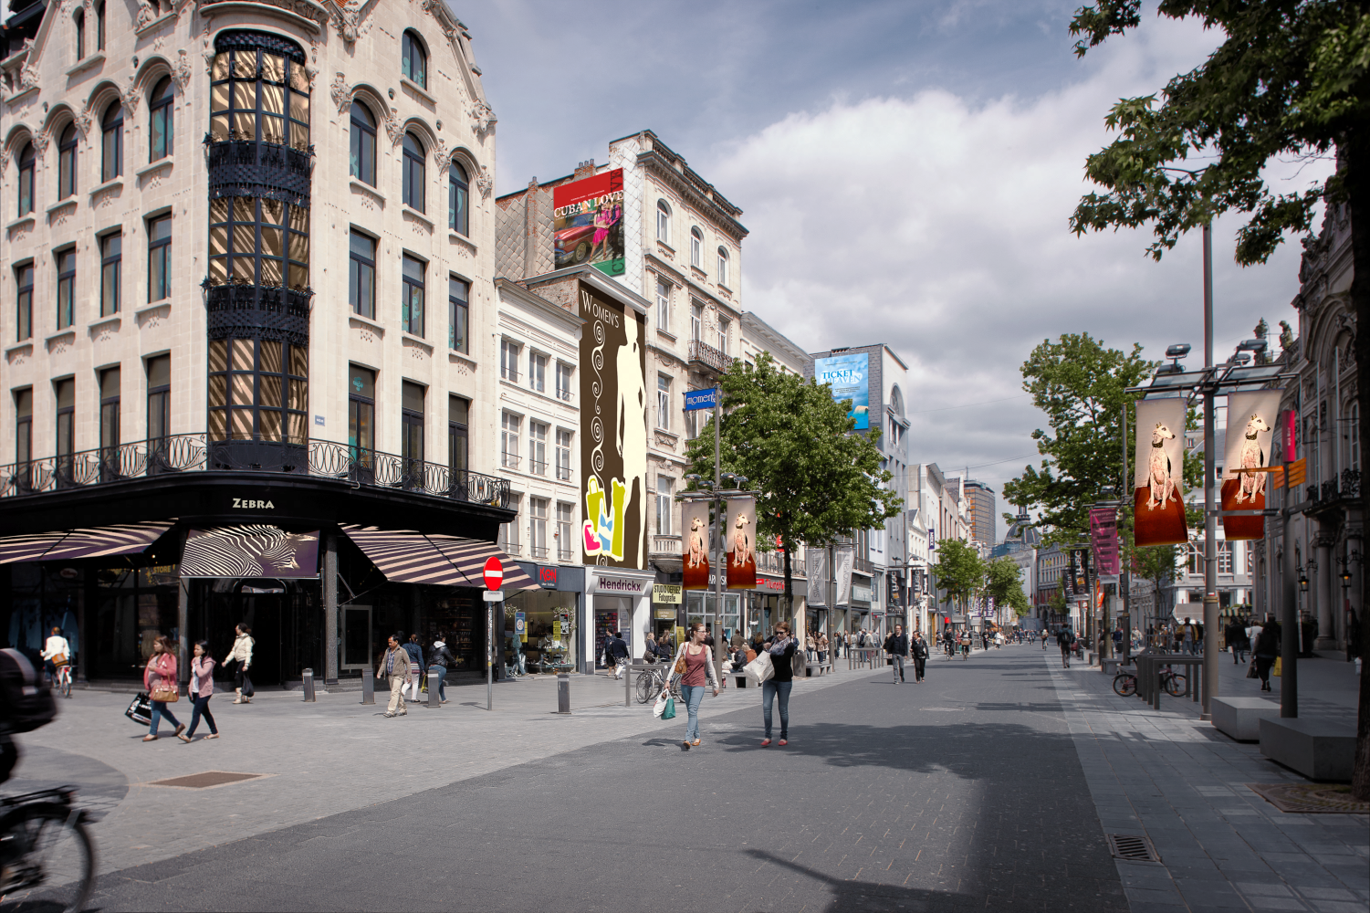
Window display
Billboard
Billboard
Flag
Canvas
Scaffolding banner
Signage
Signage
Plastic bag
Paper bag
We will meet again soon.

